Slide 1
Programação dinâmica
Prof. Fábio Luiz Leite Júnior Departamento de Computação Universidade Estadual da Paraíba

Slide 2
Fibonacci
Números de Fibonacci
Entrada: Um número inteiro n.
Saída: O número de Fibonacci Fn, definido da seguinte forma:
F₀ = 0, F₁ = 1, F_{n} = Fn-1 + Fn-2 para n ≥ 2.
Solução clássica recursiva
Sabemos provar a corretude do algoritmo.
Análise através da resolução de uma relação de recorrência:
– T(n) = T(n – 1) + T(n – 2) + c
– O(2^{n})
Porque a solução é tão ineficiente?

Slide 3
Fibonacci
Ineficiência devido ao cálculo repetido de soluções

Slide 4
Fibonacci
Uma solução alternativa ao problema apresentado pela recursão
Utilizar um array f[0, ..., n] para guardar os valores calculados.
Inicialmente, f contém apenas símbolos especiais ∞
Fib1(n)
if f[n] ≠ ∞ then return f[n]
if n ≤ 1 then return f[n] ← n
return f[n] ← Fib1(n – 1) + Fib1(n - 2)

Slide 5
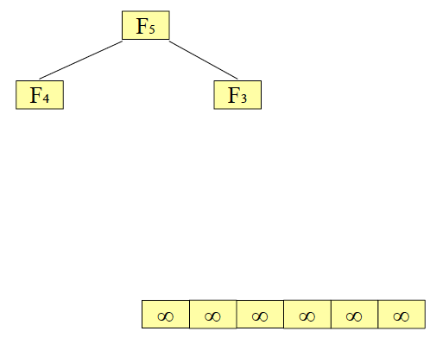
Fibonacci
Exemplo: calcular Fib(5)

Slide 6
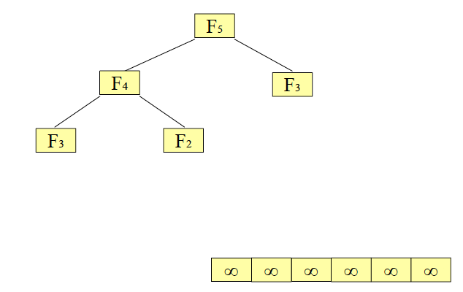
Fibonacci
Exemplo: calcular Fib(5)

Slide 7
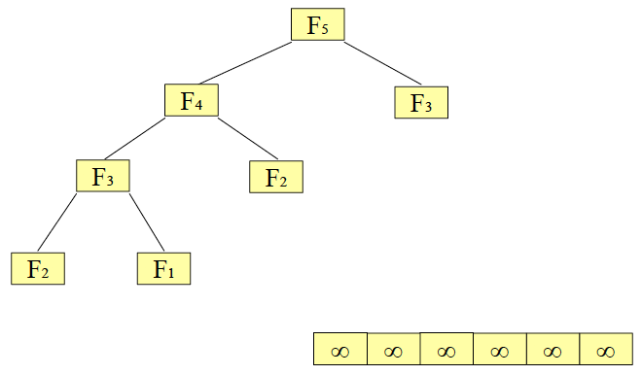
Fibonacci
Exemplo: calcular Fib(5)

Slide 8
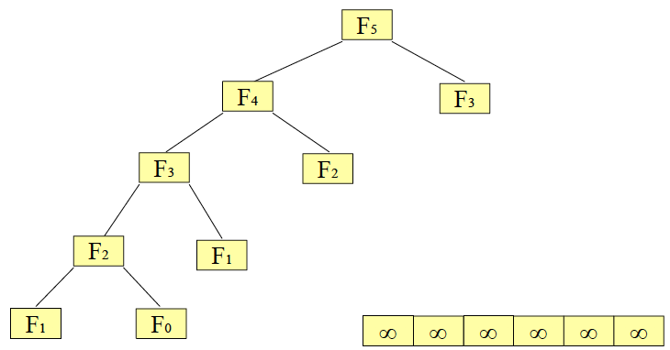
Fibonacci
Exemplo: calcular Fib(5)

Slide 9
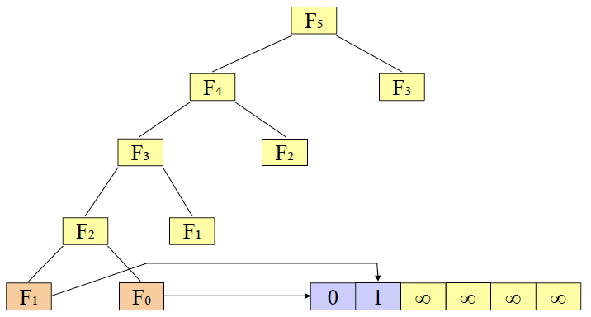
Fibonacci
Exemplo: calcular Fib(5)

Slide 10
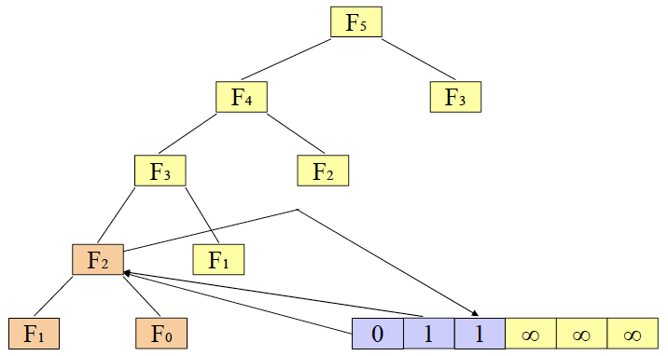
Fibonacci
Exemplo: calcular Fib(5)

Slide 11
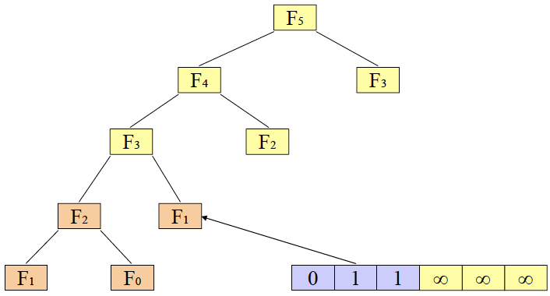
Fibonacci
Exemplo: calcular Fib(5)

Slide 12
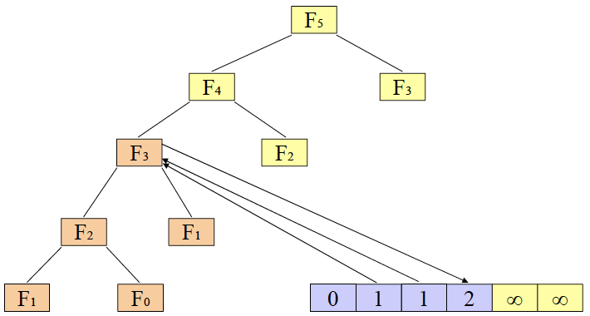
Fibonacci
Exemplo: calcular Fib(5)

Slide 13
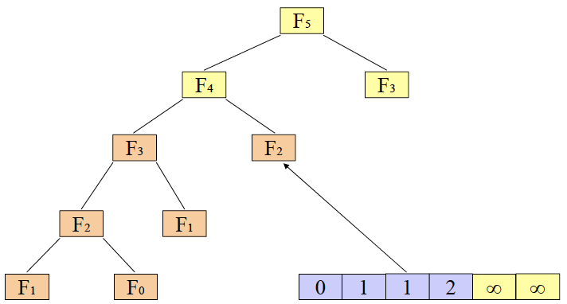
Fibonacci
Exemplo: calcular Fib(5)

Slide 14
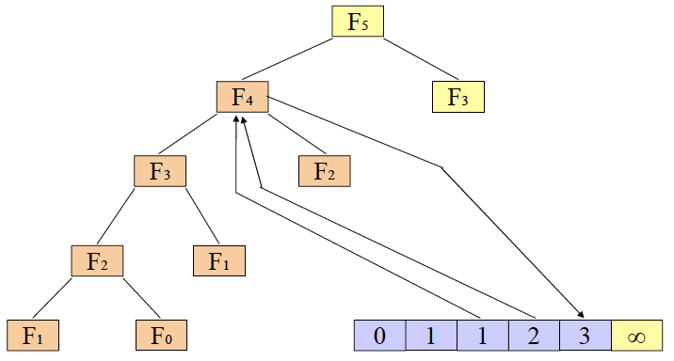
Fibonacci
Exemplo: calcular Fib(5)

Slide 15
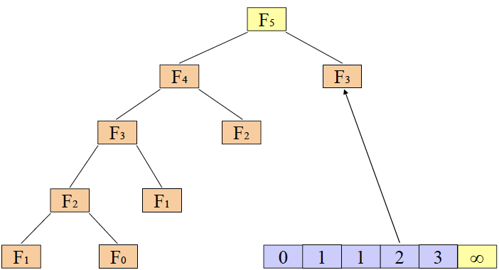
Fibonacci
Exemplo: calcular Fib(5)

Slide 16
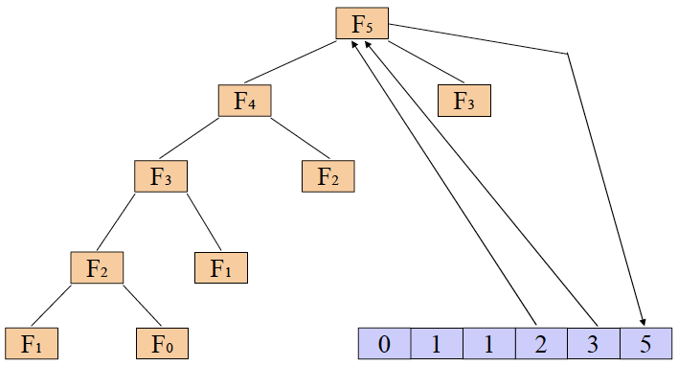
Fibonacci
Exemplo: calcular Fib(5)

Slide 17
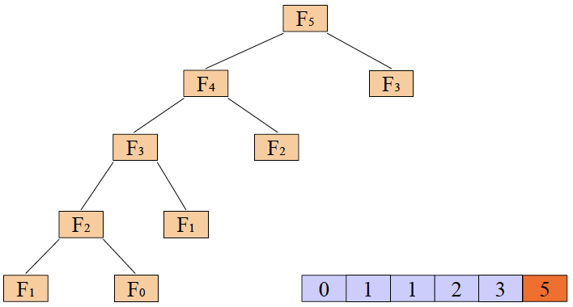
Fibonacci
Exemplo: calcular Fib(5)

Slide 18
Fibonacci
Uma outra solução alternativa:
– Eliminar as chamadas recursivas.
– Utilizar o array para armazenar dados calculados.
– Estratégia bottom-up.
Fib2(n)
f[0] ← 0
f[1] ← 1
for i ← 2 to n do
f[i] ← f[i – 1] + f[i - 2]
return f[n]

Slide 19
Fibonacci e programação dinâmica
Análise das soluções alternativas
É fácil identificar que Fib2 é O(n) -> Programação dinâmica
Fib1 é também O(n). Tratar pilha de recursão.
Abordagem utilizada:
Encontrar função recursiva apropriada.
Adicionar memorização para armazenar resultados de subproblemas.
Determinar uma versão bottom-up, iterativa

Slide 20
Programação dinâmica
Aplicado quando recursão produz repetição dos mesmos subproblemas.
Proposta: reusar computação. Caching vs Computing
PD = DeC + tabela.
Versão bottom-up é mais compacta e fácil de efetuar análise.
Estratégia utilizada em problemas de otimização
Quando desenvolvemos uma solução baseada em programação dinâmica devemos:
Caracterizar a estrutura de uma solução ótima
Definir recursivamente o valor de uma solução ótima
Computar o valor de uma solução ótima, geralmente, uma estratégia bottom-up
Construir uma solução ótima a partir da informação computada

Slide 21
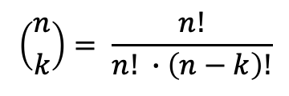
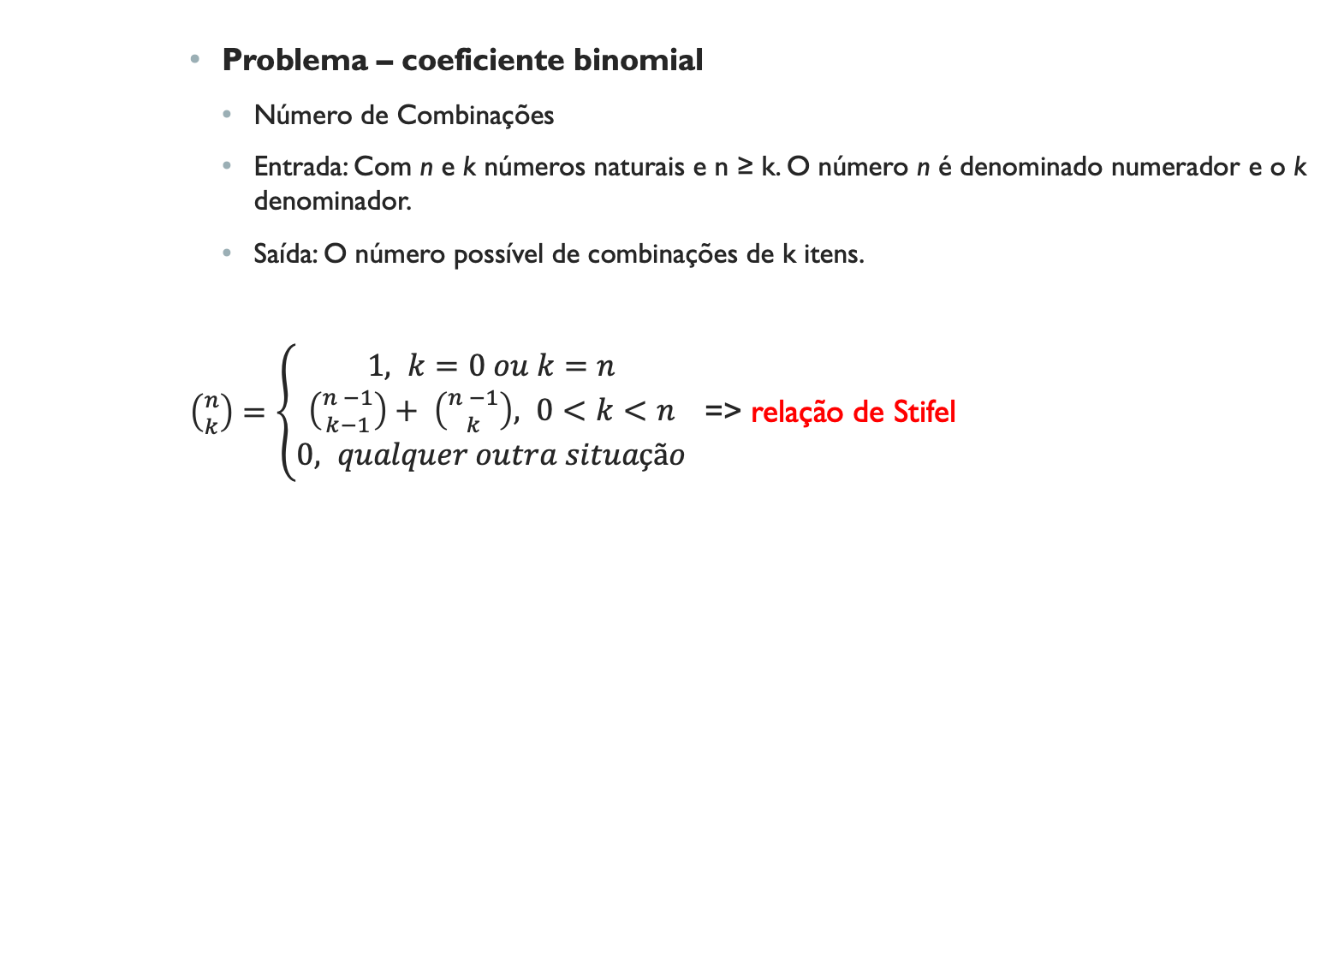
Número de combinações
Problema – coeficiente binomial
Número de Combinações
Entrada: Com n e k números naturais e n ≥ k. O número n é denominado numerador e o k denominador.
Saída: O número possível de combinações de k itens.
$\left({n \atop k}\right)=\left\{\begin{aligned}\begin{aligned}1, k=0 ou k=n \\ &\left({n −1 \atop k−1}\right)+ \left({n −1 \atop k}\right), 0<k<n\end{aligned} \\ 0, qualquer outra situação\end{aligned}\right.$ => relação de Stifel
$$\left({n \atop k}\right)= \frac{n!}{n! ∙\left(n−k\right)!}$$

Slide 22
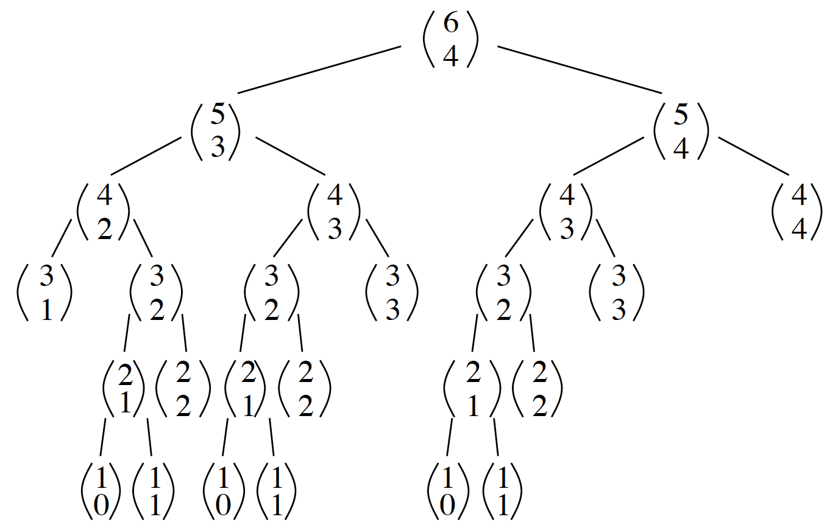
Número de combinações
Solução tradicional

Slide 23
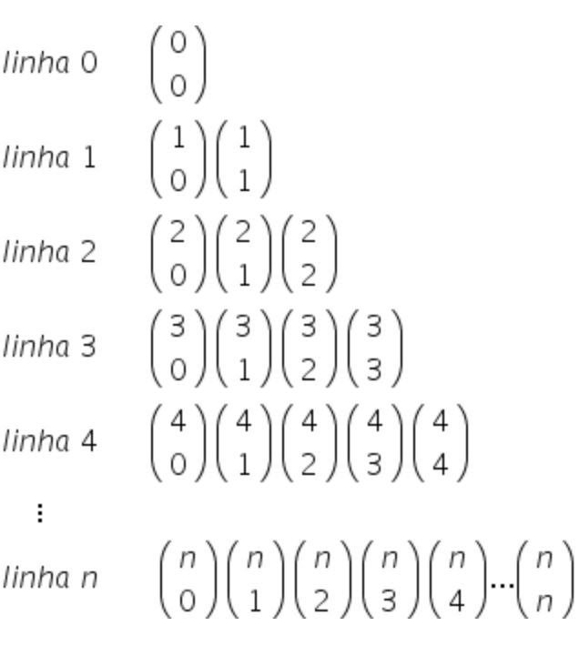
Número de combinações
Triângulo de Pascal

Slide 24
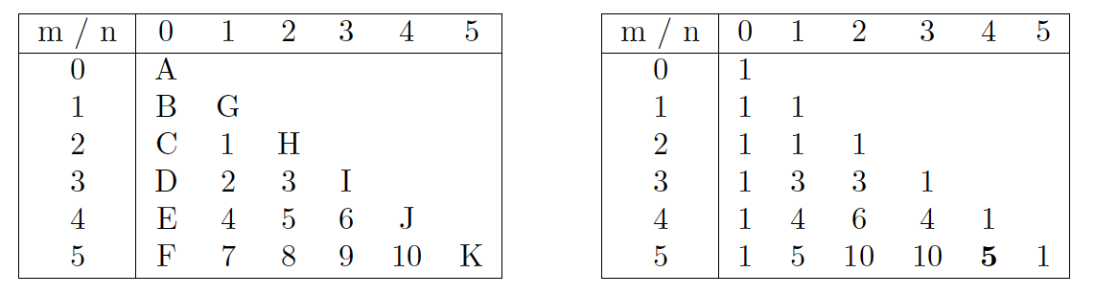
Triângulo de Pascal

Slide 25
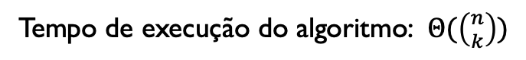
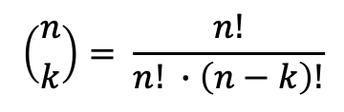
Número de combinações
Algoritmo recursivo
Escolha(n,k)
if r = 0 ou n = k then
return 1
else
return Escolha(n-1,k-1) + Escolha(n-1,k)
Tempo de execução do algoritmo: $Θ(\left({n \atop k}\right))$
$$\left({n \atop k}\right)= \frac{n!}{n! ∙\left(n−k\right)!}$$

Slide 26
Número de combinações
Análise
T(n) = 2.T(n-1) + c
T(n) = O(2^{n})
Cálculos repetidos
Ex: C(5,3) por C(4,2) e C(4,3), e ambos usam C(3,2)

Slide 27
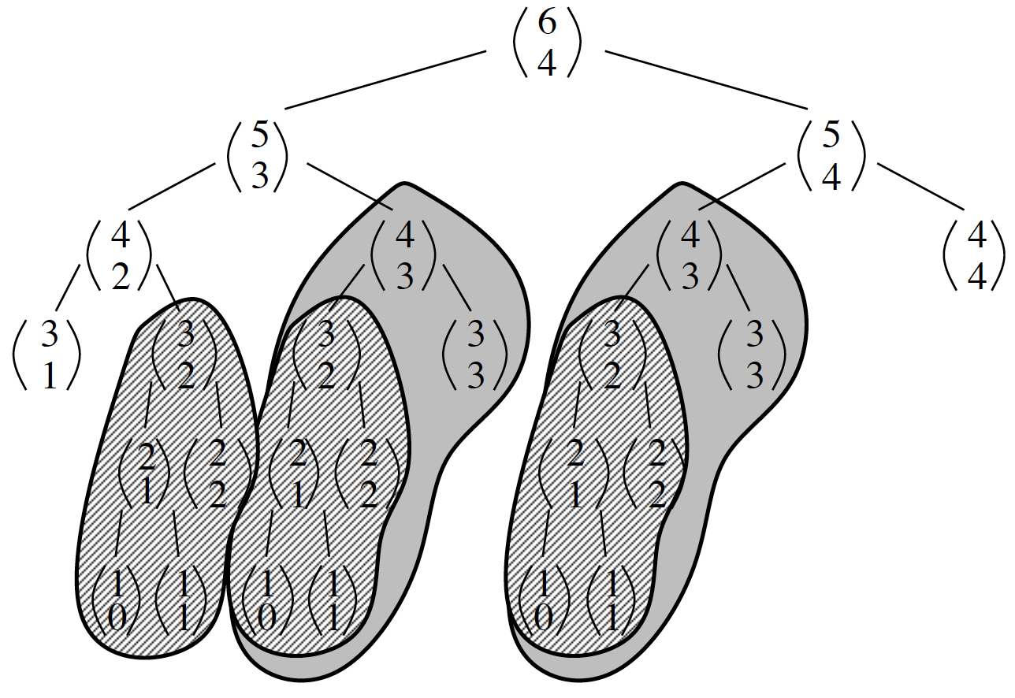
Número de combinações

Slide 28
PD e Número de combinações
Algoritmo programação dinâmica
Escolha(r, n)
for i ← 0 to n-r do
T[i, 0] ← 1
for i ← 0 to r do
T[i, i] ← 1
for j ← 1 to r do
for i ← j+1 to n-r+j do
T[i, j] ← T[i-1, j-1] + T[i-1, j]
return T[n, r]

Slide 29
PD e Número de combinações
O(n.r)
Duas partes:
Relacionada com o caso base: inicialização da tabela.
Define como o restante da tabela deve ser preenchida.
Tabela:
T[n, r].
O valor armazenado na célula T[i, j] indica o número possível de combinações de escolher j itens dentre i itens

Slide 30
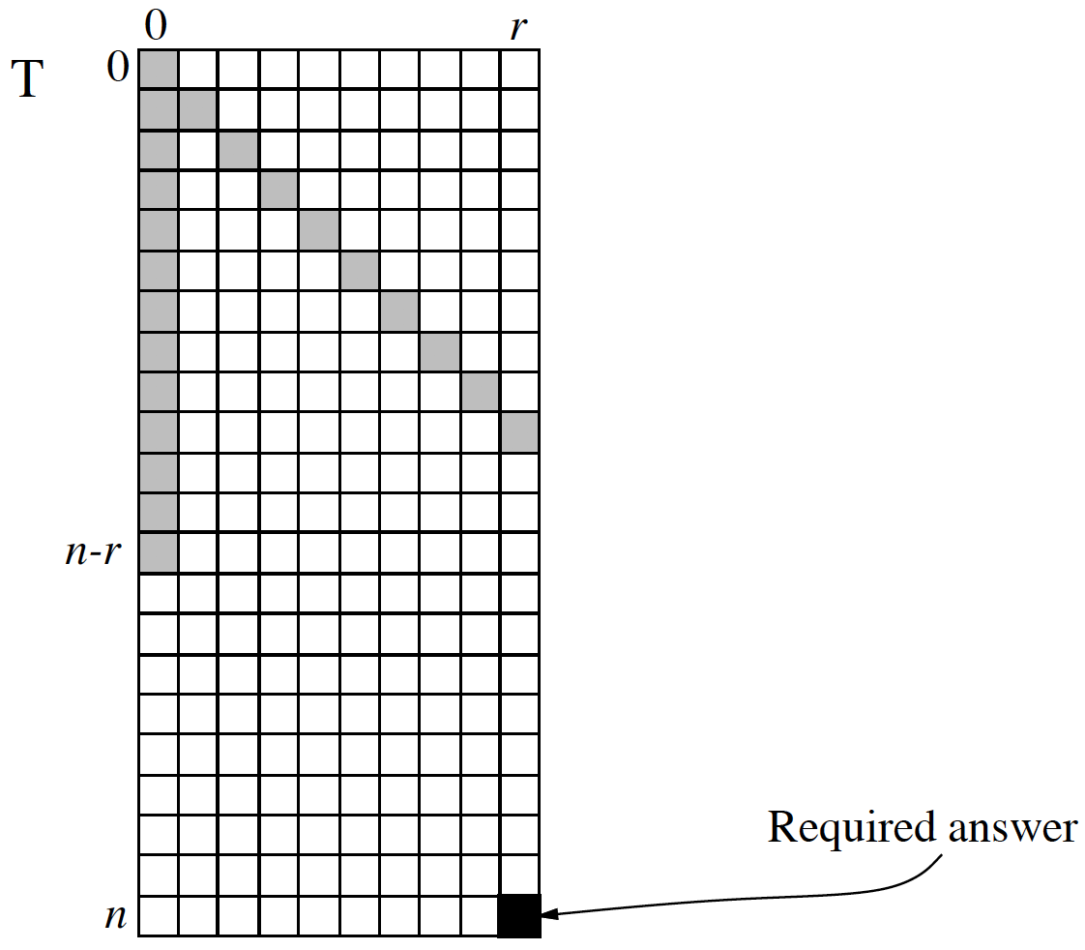
PD e Número de combinações
Preenchimento da tabela

Slide 31
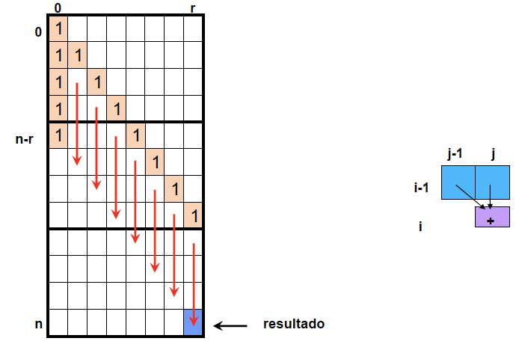
PD e Número de combinações

Slide 32
Caraterísticas de PD
Overlap entre subproblemas (logo, devem ser construídos bottom-up).
Aplicar em problemas que, em princípio, parece requerer muito tempo para ser resolvido (em geral é de ordem exponencial)
Principais características:
Princípio da Otimalidade (subproblemas ótimos): o valor ótimo global pode ser definido em termos dos valores ótimos dos subproblemas.
Overlap de Subproblemas: os subproblemas não são independentes. Existe um overlap entre eles (logo, devem ser construídos bottom-up).

Slide 33
Aplicabilidade de PD
Quando a estratégia de DeC gera um número grande de problemas idênticos, recursão se torna muito caro.
Melhor armazenar as soluções parciais em uma tabela.
Como transformar DeC em PD:
A parte do algoritmo que corresponde a conquista (recursão) deve ser substituída por olhada na tabela.
Em vez de retornar um valor, armazená-lo na tabela.
Caso base para iniciar a tabela.
Determinar padrão de preenchimento do restante da tabela

Slide 34
Problema da mochila binária
Alocar n itens
Com valores v₁,v₂,…,v_{n}
Com pesos w₁,w₂,…,w_{n}
Numa mochila de capacidade W
Devemos encontrar o subconjunto mais valioso dentre os n elementos

Slide 35
Problema da mochila binária
Design da solução baseada em programação dinâmica
Precisamos derivar a relação de recorrência que expressa a solução para uma instância do problema da mochila em termos de soluções menores (sub_instâncias)
Considere uma instância definida pelos i primeiros itens 1 ≤ i ≤ n
com pesos w1, …, wi,
valores v1, …, vi
e a mochila capacidade j, 1 ≤ j ≤ W
Tome a função F(i,j) como sendo o valor ótimo da solução para a instância corrente.
O valor do subconjunto mais valioso dentre os i primeiros itens que cabem na mochila de capacidade j.
Nós podemos dividir todos os subconjuntos dos i primeiros itens em duas categorias:
As que incluem o elemento i
As que não incluem o elemento i
Notes:
we need to derive a recurrence relation that expresses a solution to an instance of the knapsack problem in terms of solutions to its smaller subinstances.
Let us consider an instance defined by the
first i items, 1≤ i ≤ n, with weights w1, . . . , wi, values v1, . . . , vi , and knapsack
capacity j, 1 ≤ j ≤ W. Let F(i, j) be the value of an optimal solution to this
instance, i.e., the value of the most valuable subset of the first i items that fit into
the knapsack of capacity j.We can divide all the subsets of the first i items that fit
the knapsack of capacity j into two categories: those that do not include the ith
item and those that do.

Slide 36
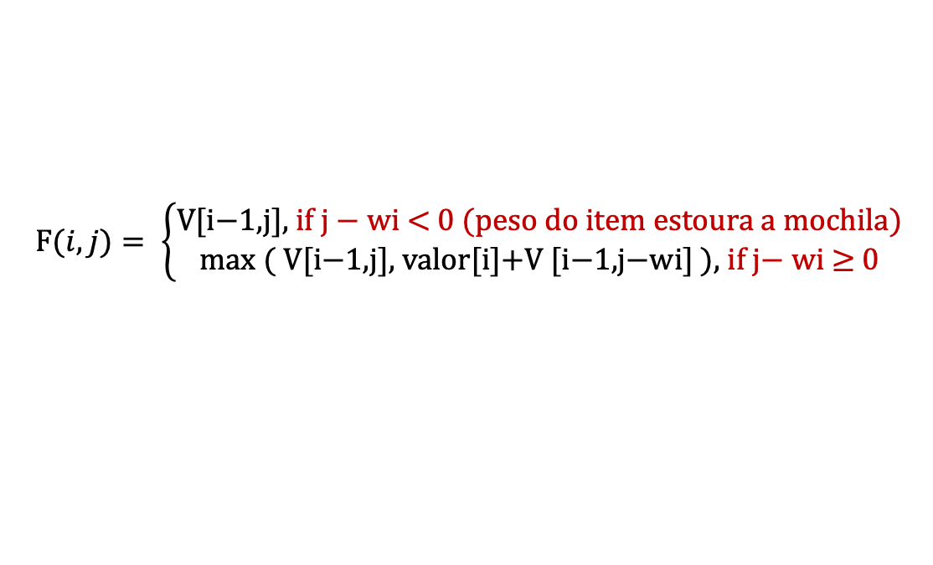
Problema da mochila binária
Dentre os subconjuntos que não incluem o i-ésimo item, o valor de um ótimo subconjunto é por definição: F(i – 1, j)
Dentre os subconjuntos que incluem o i-ésimo item (temos, contudo, j – w_{i} ≥ 0), temos o seu valor definido por: v_{i} + F(i – 1, j – w_{i}) .
$$F(i,j)= \left\{\begin{aligned}\text{V}\text{[}\text{i}\text{−1,}\text{j}\text{]}\text{,} \text{if} \text{j} \text{− }\text{wi}\text{ < 0 (}\text{peso} \text{do} \text{item} \text{estoura} \text{a} \text{mochila}\text{) } \\ \text{max} \text{( }\text{V}\text{[}\text{i}\text{−1,}\text{j}\text{], }\text{valor}\text{[}\text{i}\text{]+}\text{V}\text{ [}\text{i}\text{−1,}\text{j}\text{−}\text{wi}\text{] }\text{)}\text{, }\text{if} \text{j}\text{− }\text{wi}\text{ ≥ 0 }\end{aligned}\right.$$
Casos base: F(0,j) = 0 para J >= 0 e F(i, 0) = 0 Para i >= 0
Notes:
Note the following:
1. Among the subsets that do not include the ith item, the value of an optimal
subset is, by definition, F(i − 1, j).
2. Among the subsets that do include the ith item (hence, j − wi
≥ 0), an optimal
subset is made up of this item and an optimal subset of the first i − 1 items
that fits into the knapsack of capacity j − wi . The value of such an optimal
subset is vi
+ F(i − 1, j − wi).

Slide 37
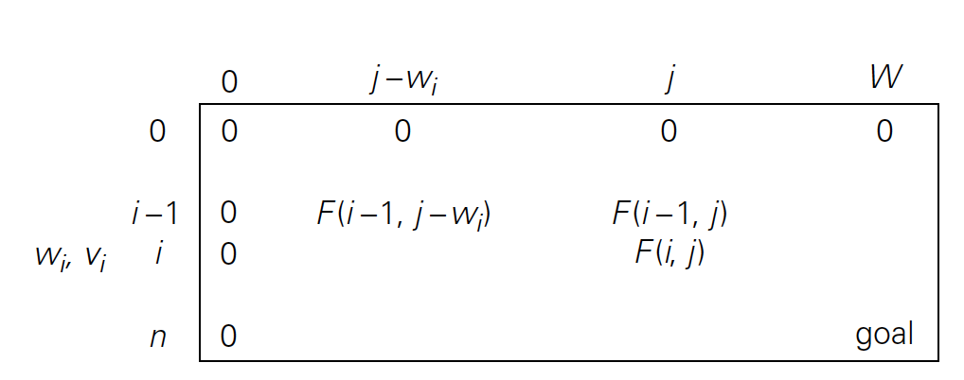

Problema da mochila binária
$$F(i,j)= \left\{\begin{aligned}\text{V}\text{[}\text{i}\text{−1,}\text{j}\text{]}\text{,} \text{if} \text{j} \text{− }\text{wi}\text{ < 0 (}\text{peso} \text{do} \text{item} \text{estoura} \text{a} \text{mochila}\text{) } \\ \text{max} \text{( }\text{V}\text{[}\text{i}\text{−1,}\text{j}\text{], }\text{valor}\text{[}\text{i}\text{]+}\text{V}\text{ [}\text{i}\text{−1,}\text{j}\text{−}\text{wi}\text{] }\text{)}\text{, }\text{if} \text{j}\text{− }\text{wi}\text{ ≥ 0 }\end{aligned}\right.$$
Casos base: F(0,j) = 0 para J >= 0 e F(i, 0) = 0 Para i >= 0
Nós computamos o máximo de entradas para linha anterior e até mesma coluna A tabela poderá ser preenchida tanto coluna por coluna quanto linha por linha

Slide 38
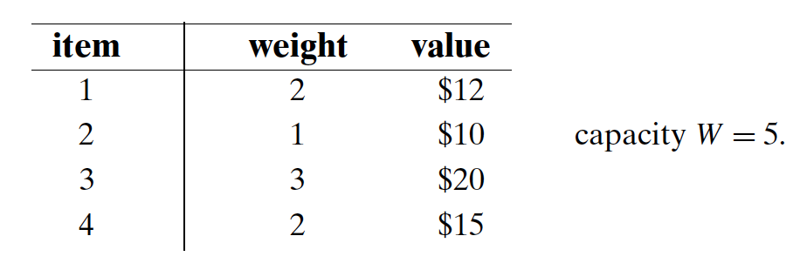
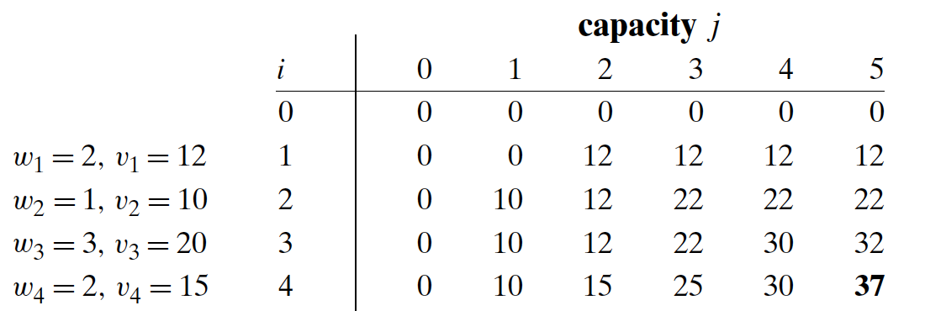
Problema da mochila binária
Notes:
Bottom-up

Slide 39
Problema da mochila binária
Alocar n itens
Com valores v₁,v₂,…,v_{n}
Com pesos w₁,w₂,…,w_{n}
Numa mochila de capacidade W
Devemos encontrar o subconjunto mais valioso dentre os n elementos

Slide 40
Problema da mochila binária
MochilaPD(itens[1..n],W)
criar matriz V[n,W]
inicializar V[0,j]<-0 e V[i,0]<-0
for i<- 1 to n do
for j<- 1 to W do
if peso(i) > j then
V[i,j]<- V(i-1,j)
else
V(i,j)<-max{V(i-1,j-peso(i)]+valor(i),V[i-1,j]}
return V(n,W)

Slide 41
Problema da mochila binária
Análise do algoritmo:
Eficiência de tempo e de espaço necessário é dado por O(nW)
Uma vez estabelecido a composição da solução ótima o algoritmo é O(n) para encontrar o valor.

Slide 42
Longest Common Sequence (LCS)
Considere duas strings S (de tamanho n) e T (de tamanho m), sobre o mesmo alfabeto
Deve-se encontrar a maior subsequência comum
A maior subsequência comum de caracteres que aparecem da esquerda para a direita, mas que os elementos não são necessariamente contínuos em ambas strings.
Exemplo:
S = ABAZDC T = BACBAD LCS(S,T) = ABAD
A = “ABCDE” B = “AEIOU” LCS(A,B) = "AE"
Este tipo de problema é bem comum em genética:
Dado dois fragmentos de DNA, o LCS dá informação a respeito dos trechos iguais e a melhor forma de alinhar os fragmentos.

Slide 43
LCS Força bruta
A = “abacaxi”
B = “bandeira”
S = ?
Comparar cada subsequência de X com os caracteres de Y em sequência
Se |X| = m, |Y| = n
2^{m} subsequências de X O(n 2^{m})

Slide 44
LCS recursivo
Subestrutura ótima
Considerando o tamanho da LCS
Seja sequência X de tamanho i (Xi) e sequência Y de tamanho j ( Yj), temos:
Xi e Yi são chamados prefixos <x1,...,xi> e <y1,...,yi>
Por exemplo:
EXPONENTIAL i = 7
POLYNOMIAL j = 5
Então podemos definir a função LCS(i,j) que retorna o tamanho do LCS de X[1..i] com Y[1..j].
Quais as situações possíveis?
Como definir a subestrutura ótima?
Notes:
So, here is the question: say LCS[i,j] is the length of the LCS of S[1..i] with T[1..j]. How can we solve for LCS[i,j] in terms of the LCS’s of the smaller problems?

Slide 45
LCS Estrutura recursiva
Estratégia de comparar X[i] com Y[j] e identificar os casos
Caso 1: X[i] ≠ Y[j]
Então a subsequência desejada tem que ignorar ou X[i] ou Y[j] e decidir pelo melhor valor
LCS[i, j] = max(LCS[i - 1, j], LCS[i, j - 1])
Caso 2: X[i] = Y[j]
Então LCS de X[i] e Y[j] deve contabilizar o casamento dos elementos iguais.
Caso: se i ou j for 0
LCS deve retorna 0
Notes:
Then, the desired subsequence has to ignore one of S[i] or T[j] so we have: LCS[i, j] = max(LCS[i − 1, j], LCS[i, j − 1]).
what if S[i] = T[j]? Then the LCS of S[1..i] and T[1..j] might as well match them up. For instance, if I gave you a common subsequence that matched S[i] to an earlier location in T, for instance, you could always match it to T[j] instead. So, in this case we have: LCS[i, j] = 1 + LCS[i − 1, j − 1].

Slide 46
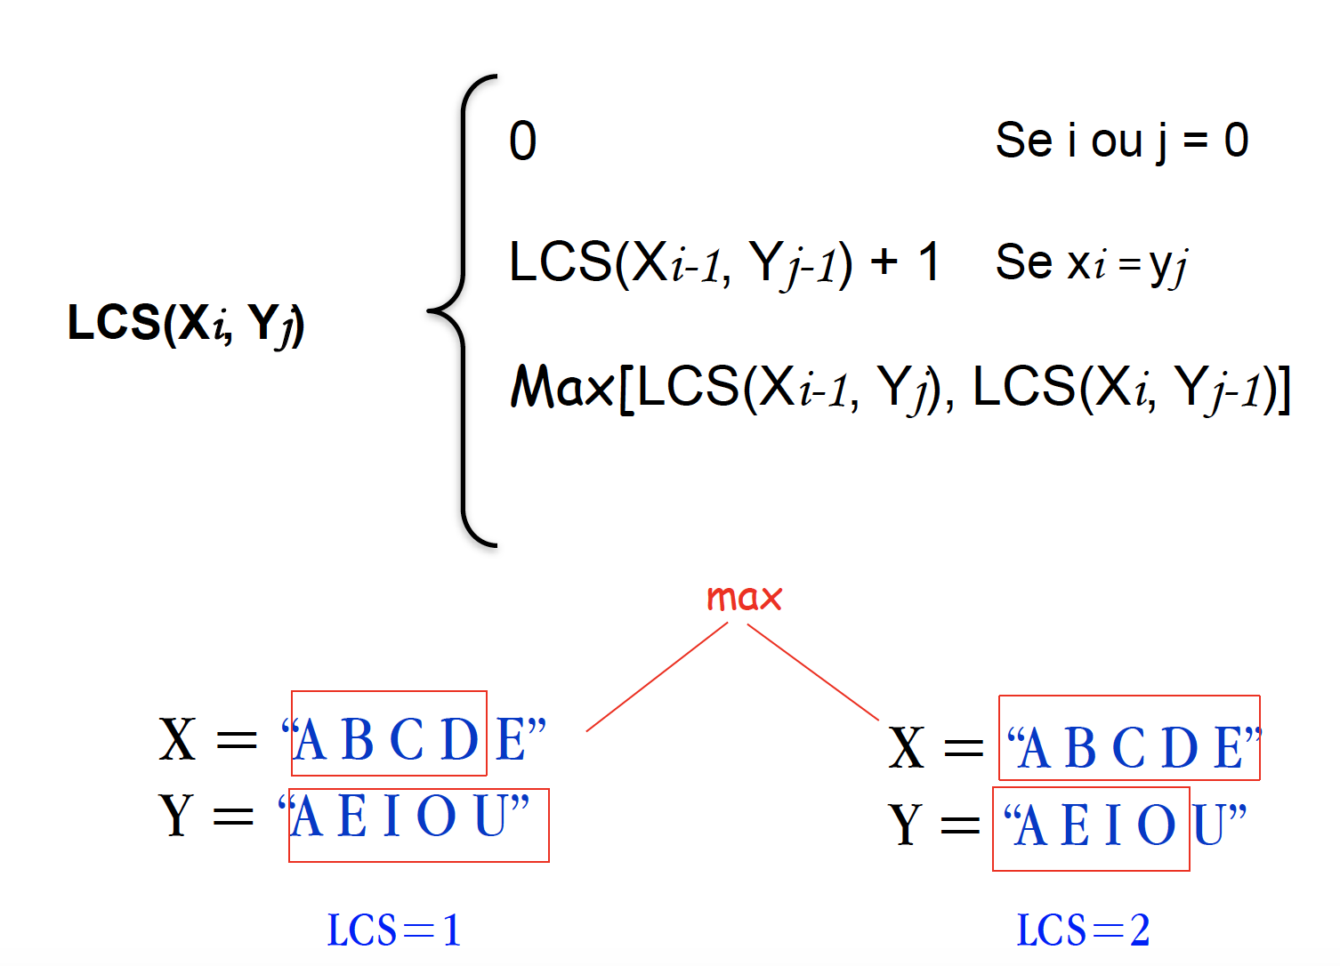
LCS Estrutura recursiva

Slide 47
PD Algoritmo
Fazer caso base (i = 0 ou j = 0)
Computar todas as soluções para subsequências de X e Y, armazenando-as subproblemas se repetem
Solucionar o caso geral a partir das soluções das subsequências

Slide 48
PD Algoritmo
Considere
X = ABCB
Y = BDCAB
Determine o tamanho da LCS de X e Y

Slide 49
PD Algoritmo
LCS(X, Y)
m ← length(X)
n ← length(Y)
for i ← 1 to m do
c[i, 0] ← 0
for j ← 1 to n do
c[0, j] ← 0
for i ← 1 to m do
for j ← 1 to n do
if (Xi == Yj) then
c[i, j] ← c[i-1, j-1] + 1
else
c[i, j]← max(c[i-1, j], c[i, j-1])
return c[m, n]

Slide 50
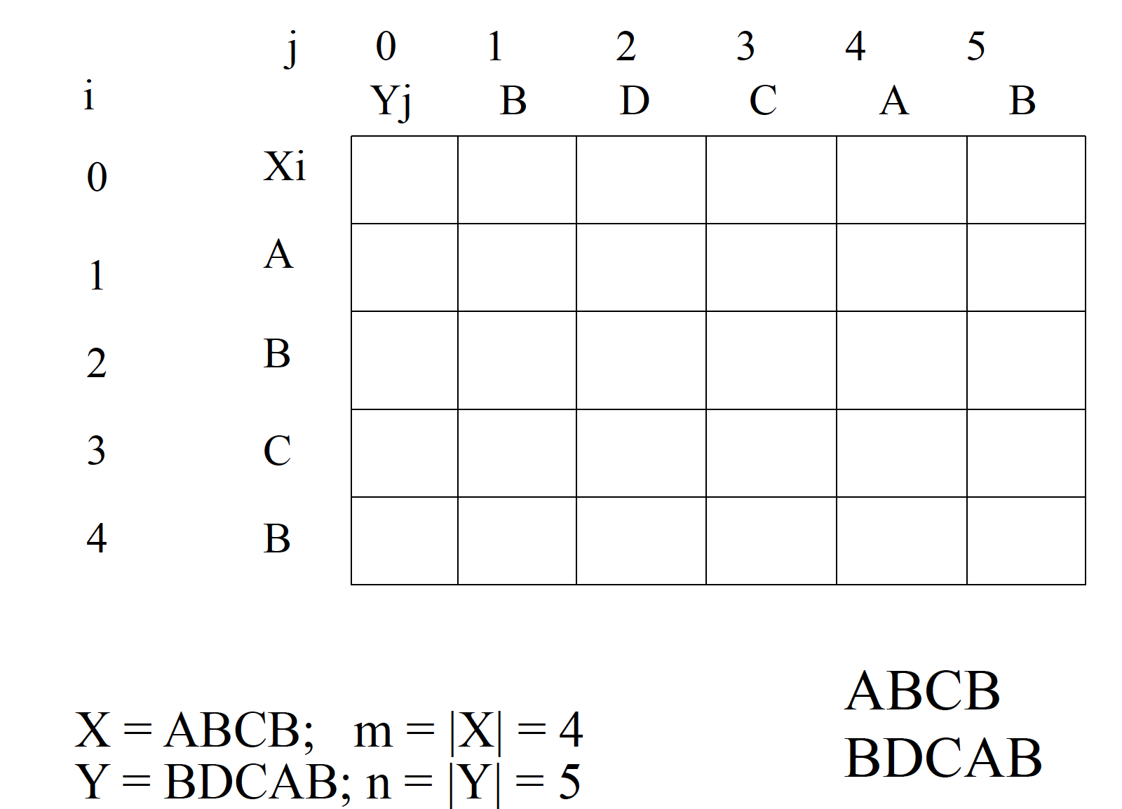
LCS PD Exemplo

Slide 51
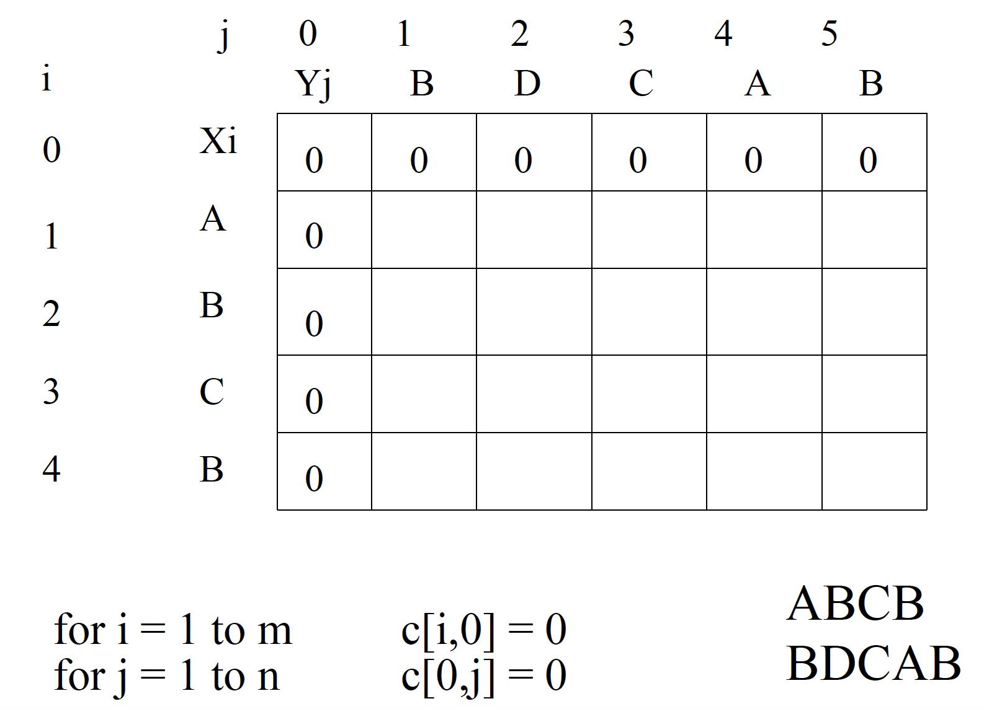
LCS PD Exemplo: Caso base

Slide 52
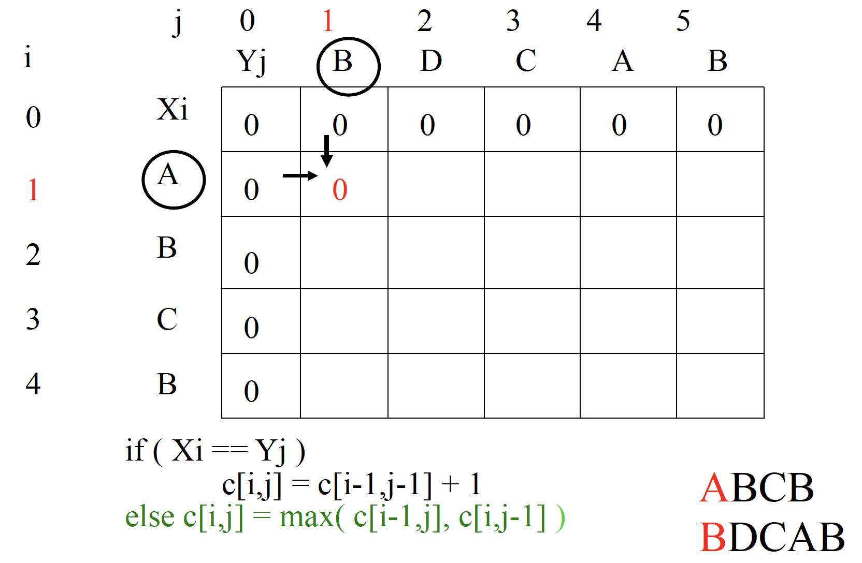
LCS PD Exemplo

Slide 53
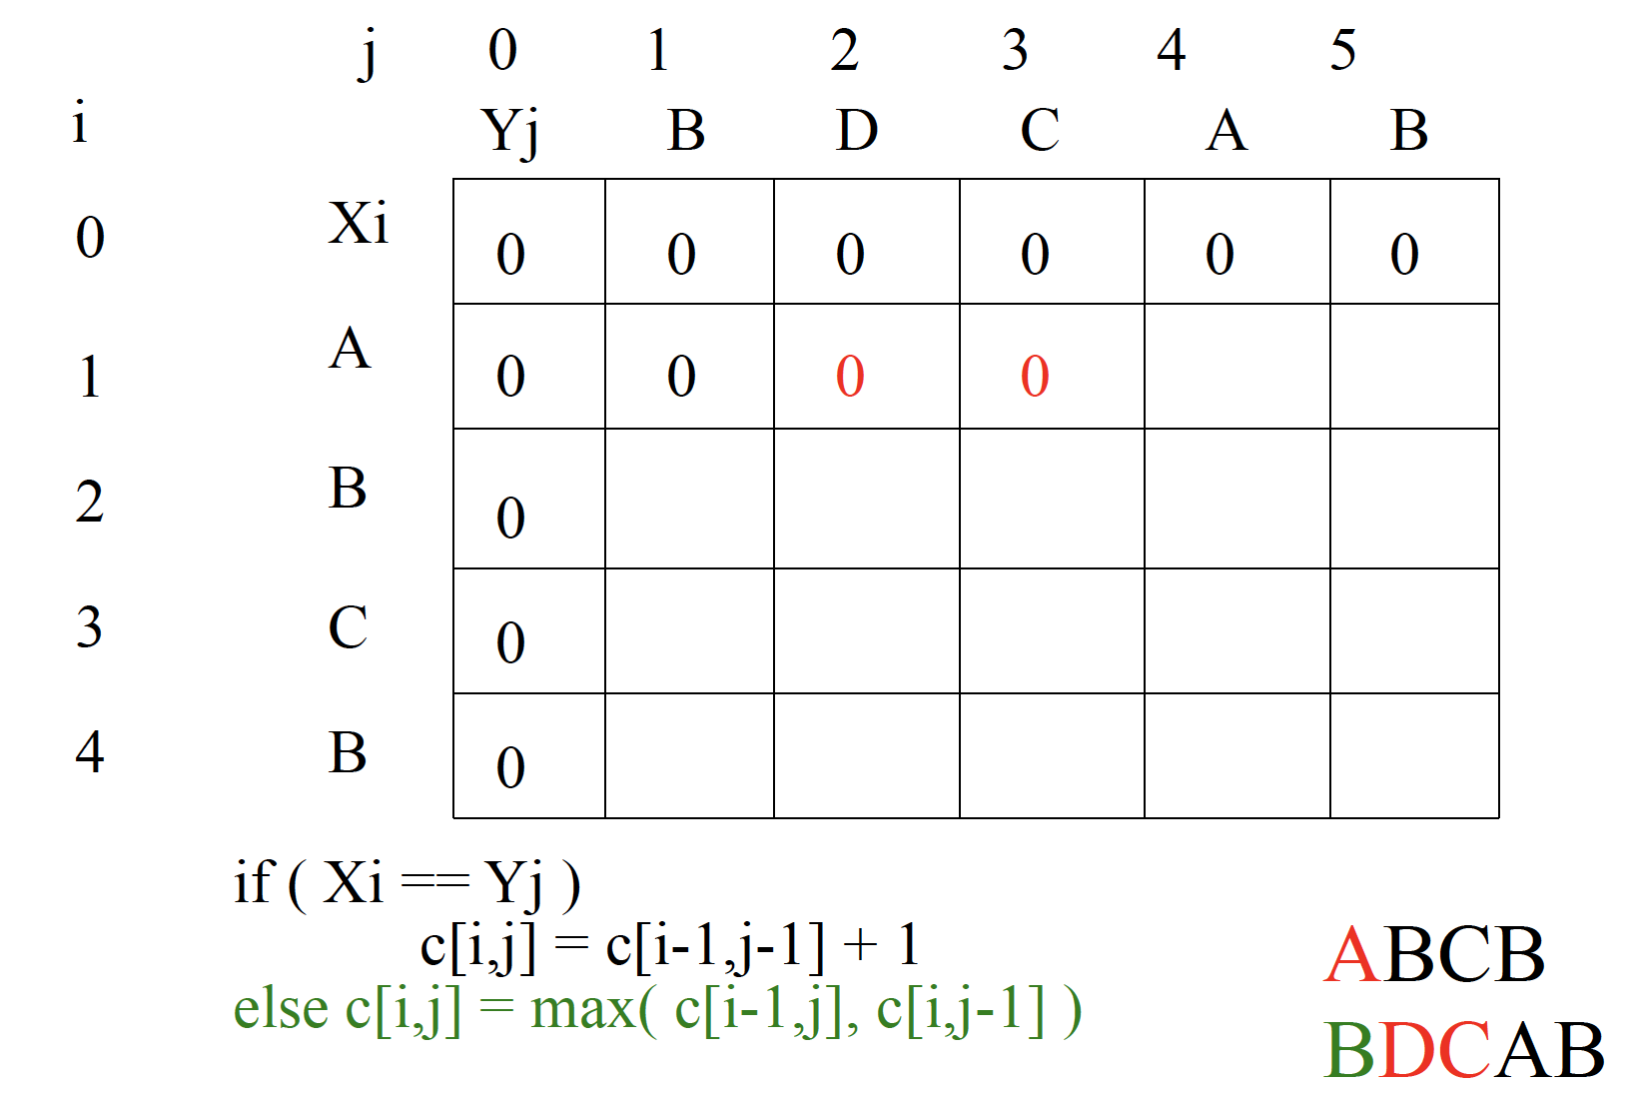
LCS PD Exemplo

Slide 54
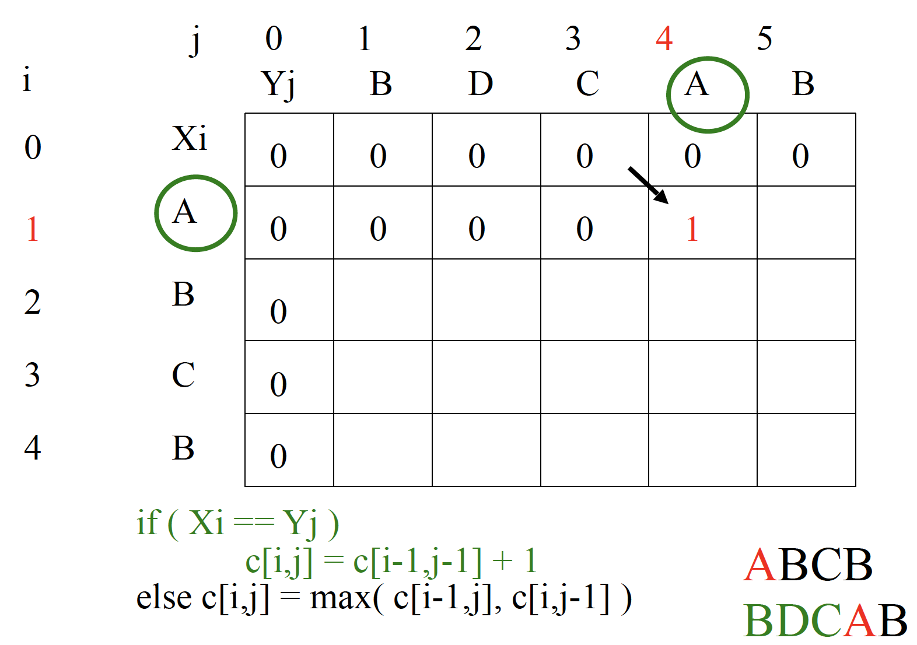
LCS PD Exemplo

Slide 55
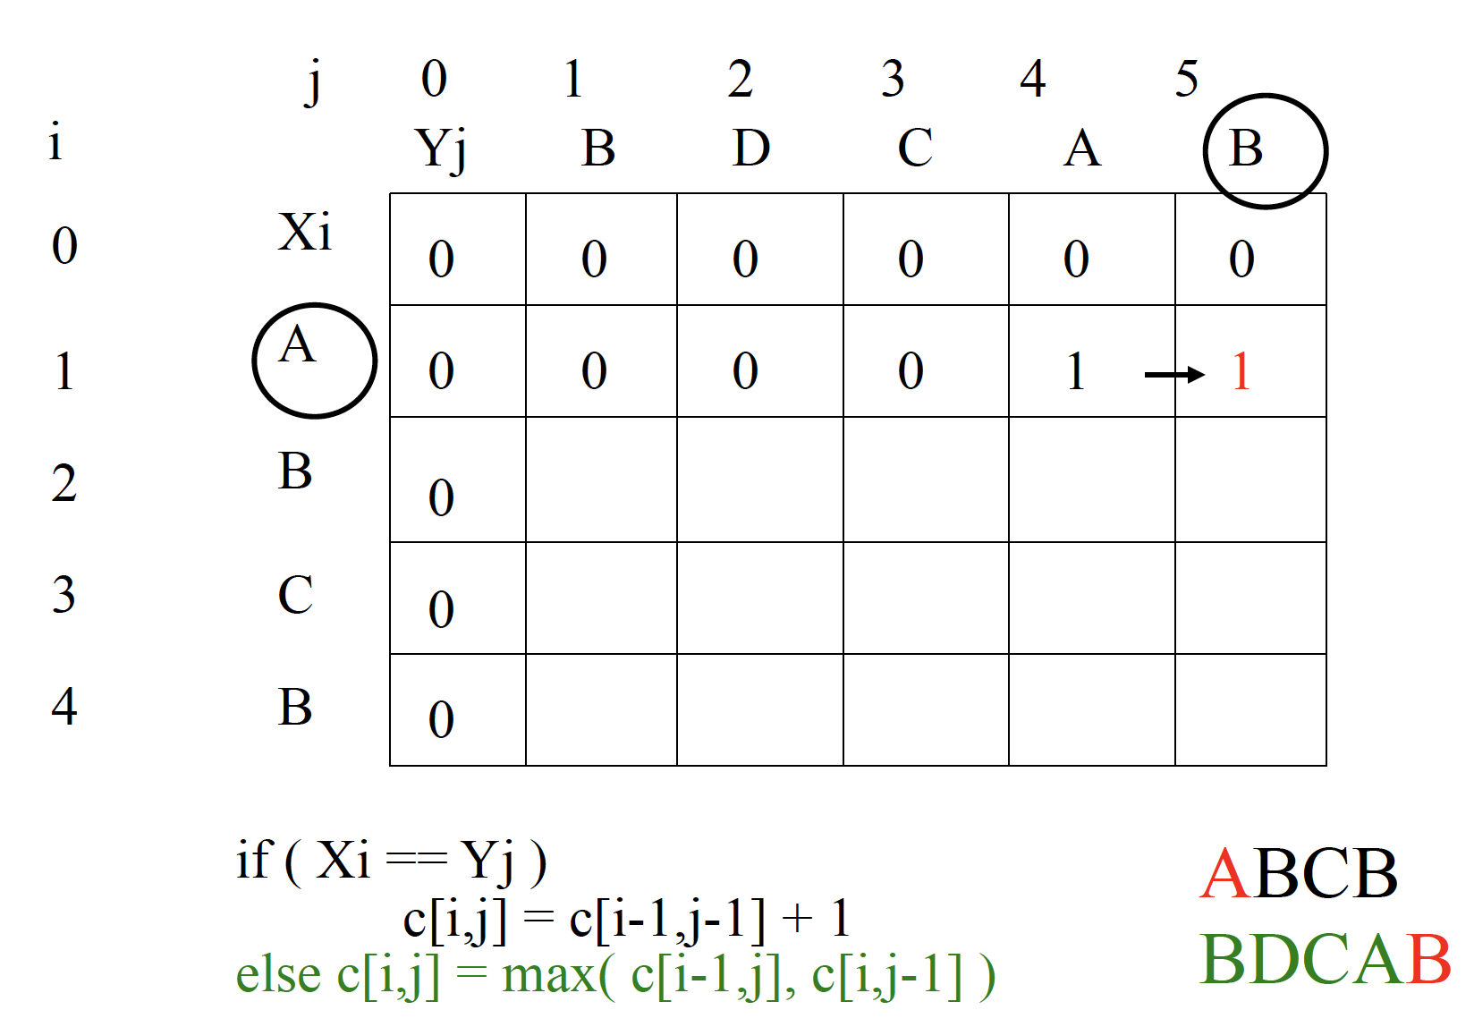
LCS PD Exemplo

Slide 56
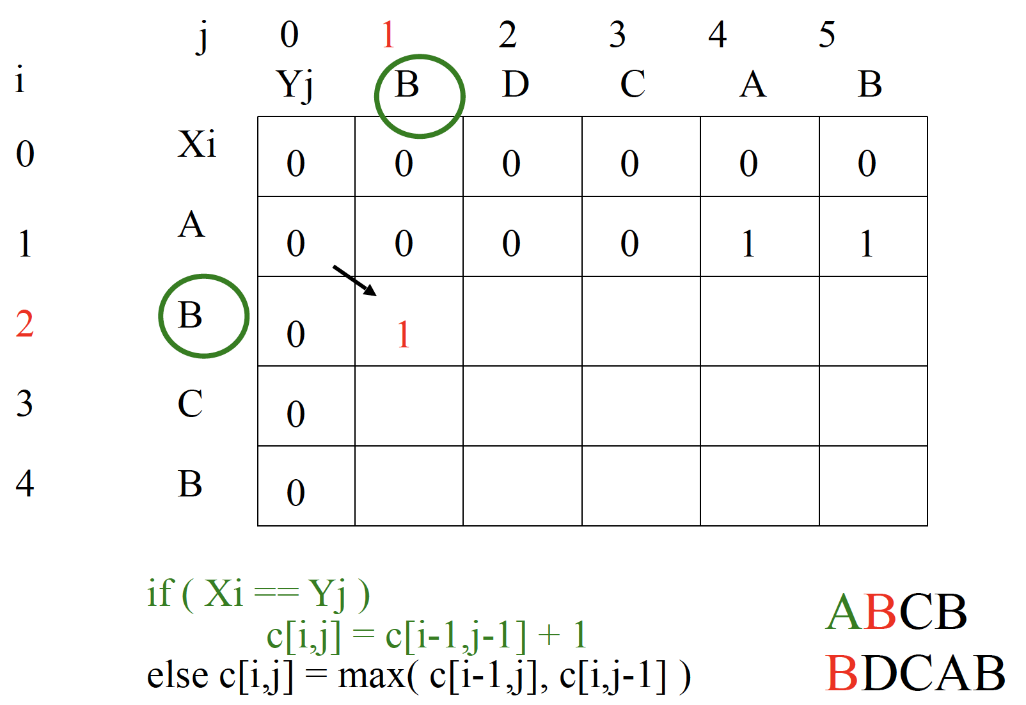
LCS PD Exemplo

Slide 57
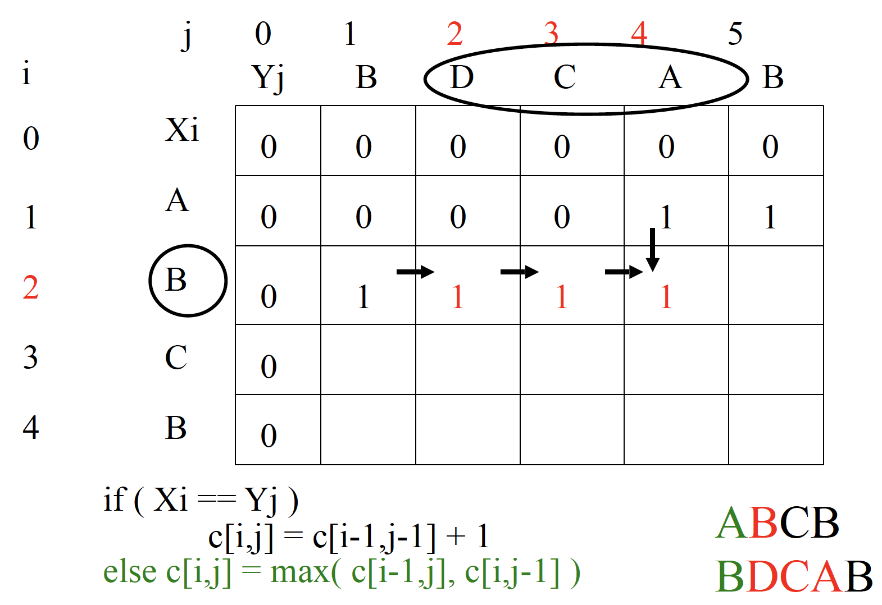
LCS PD Exemplo

Slide 58
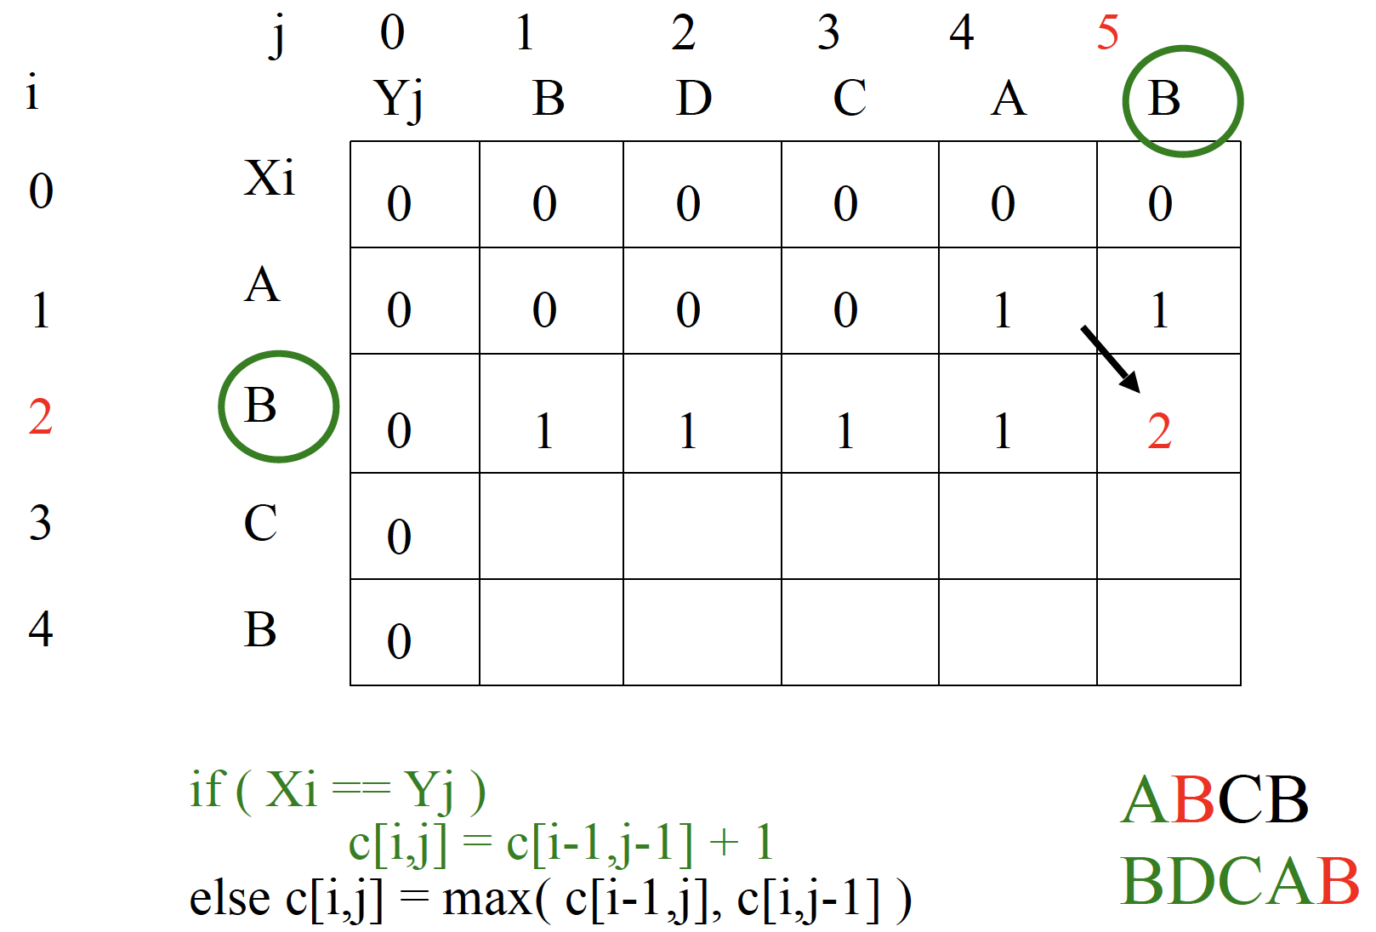
LCS PD Exemplo

Slide 59
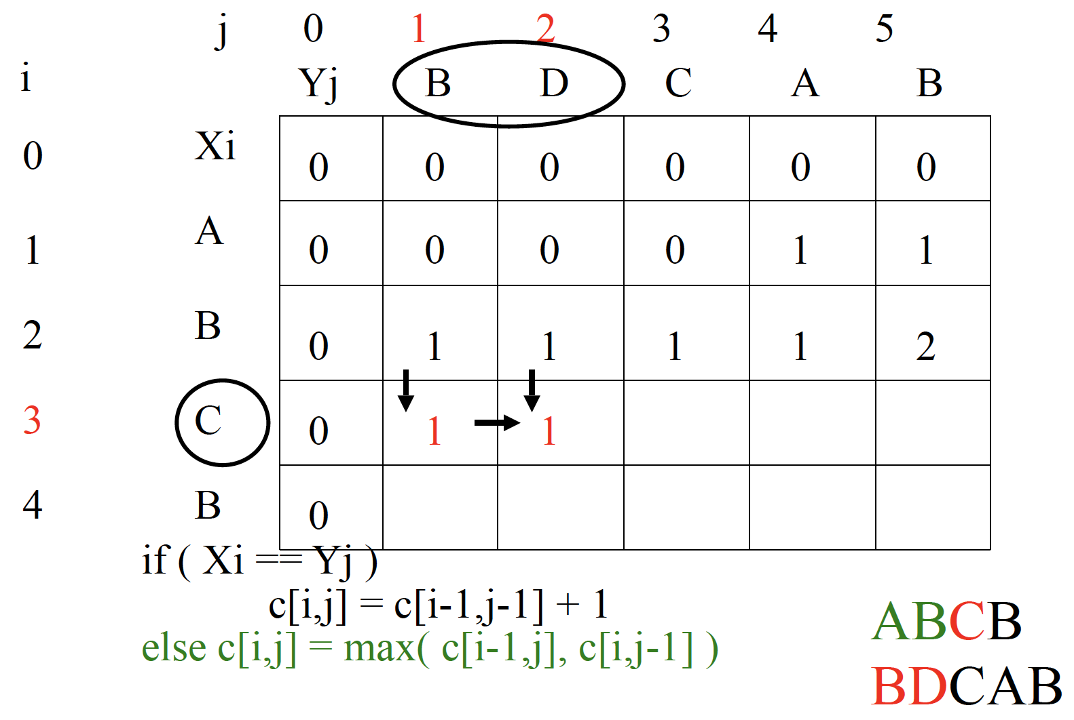
LCS PD Exemplo

Slide 60
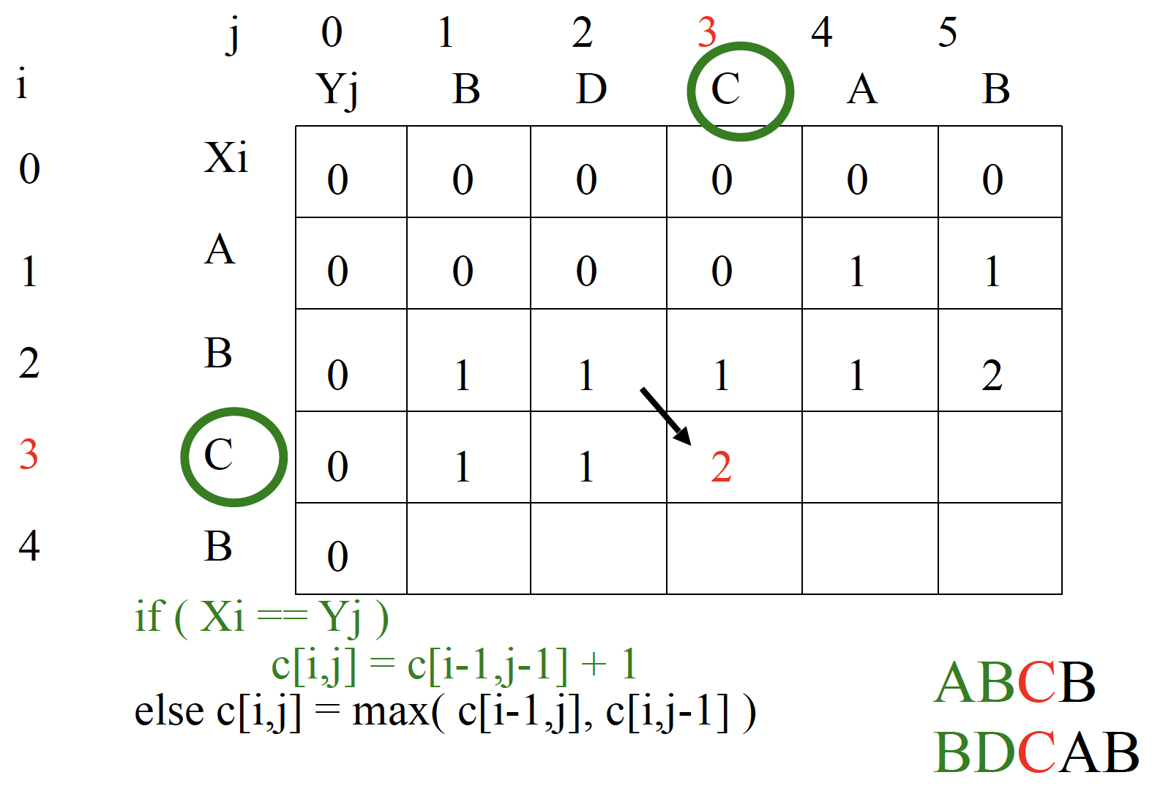
LCS PD Exemplo

Slide 61
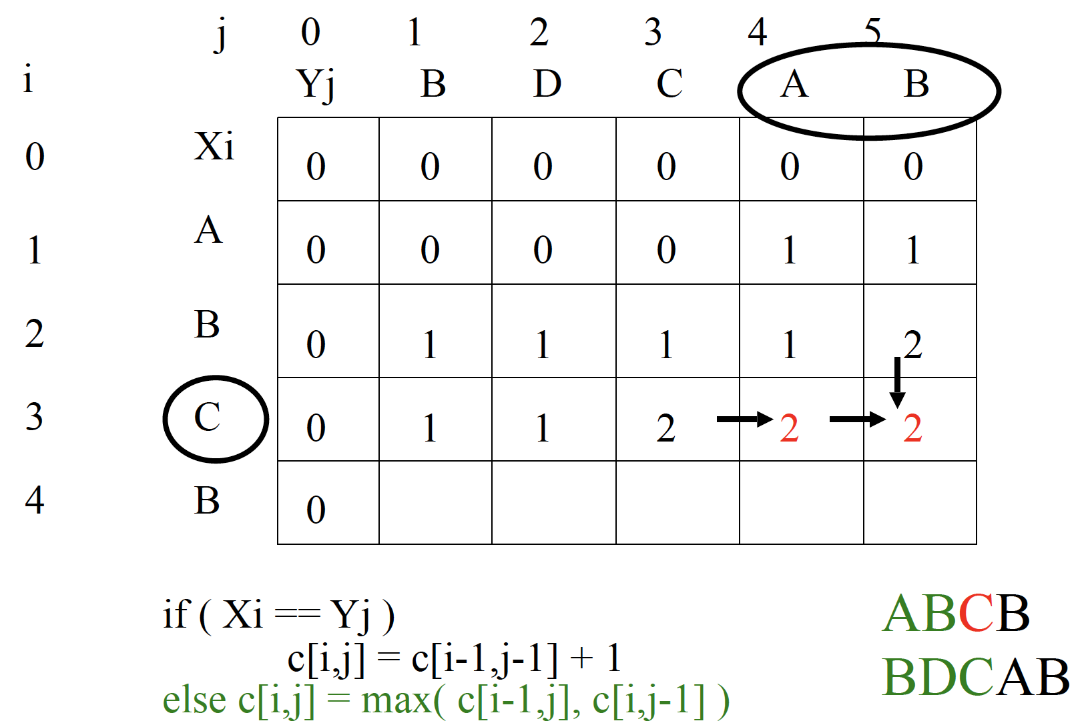
LCS PD Exemplo

Slide 62
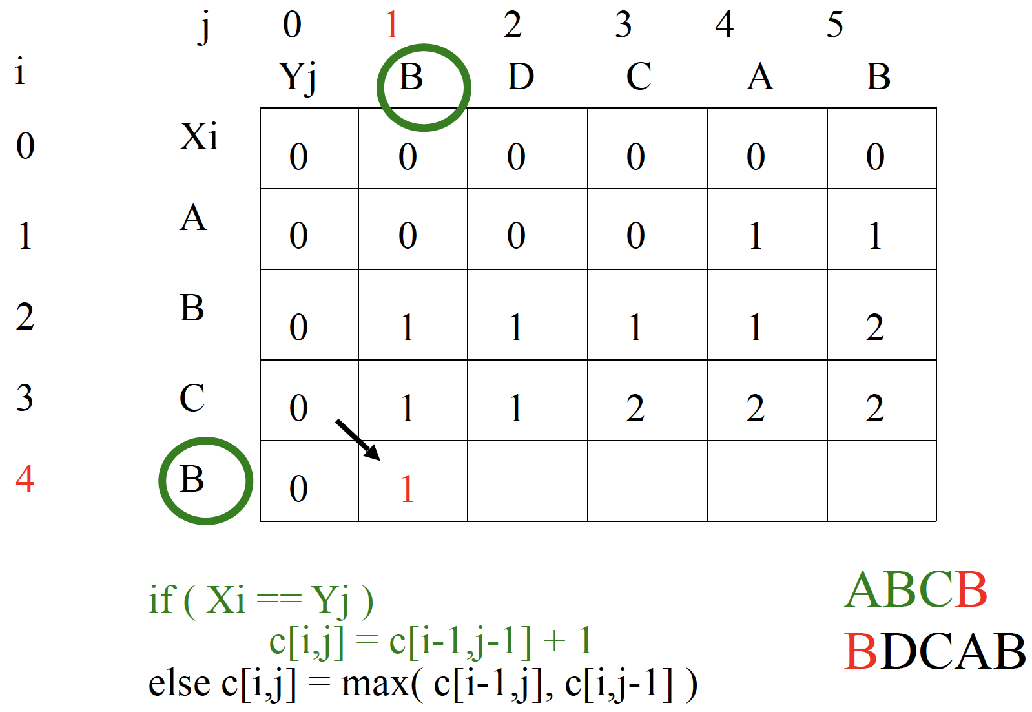
LCS PD Exemplo

Slide 63
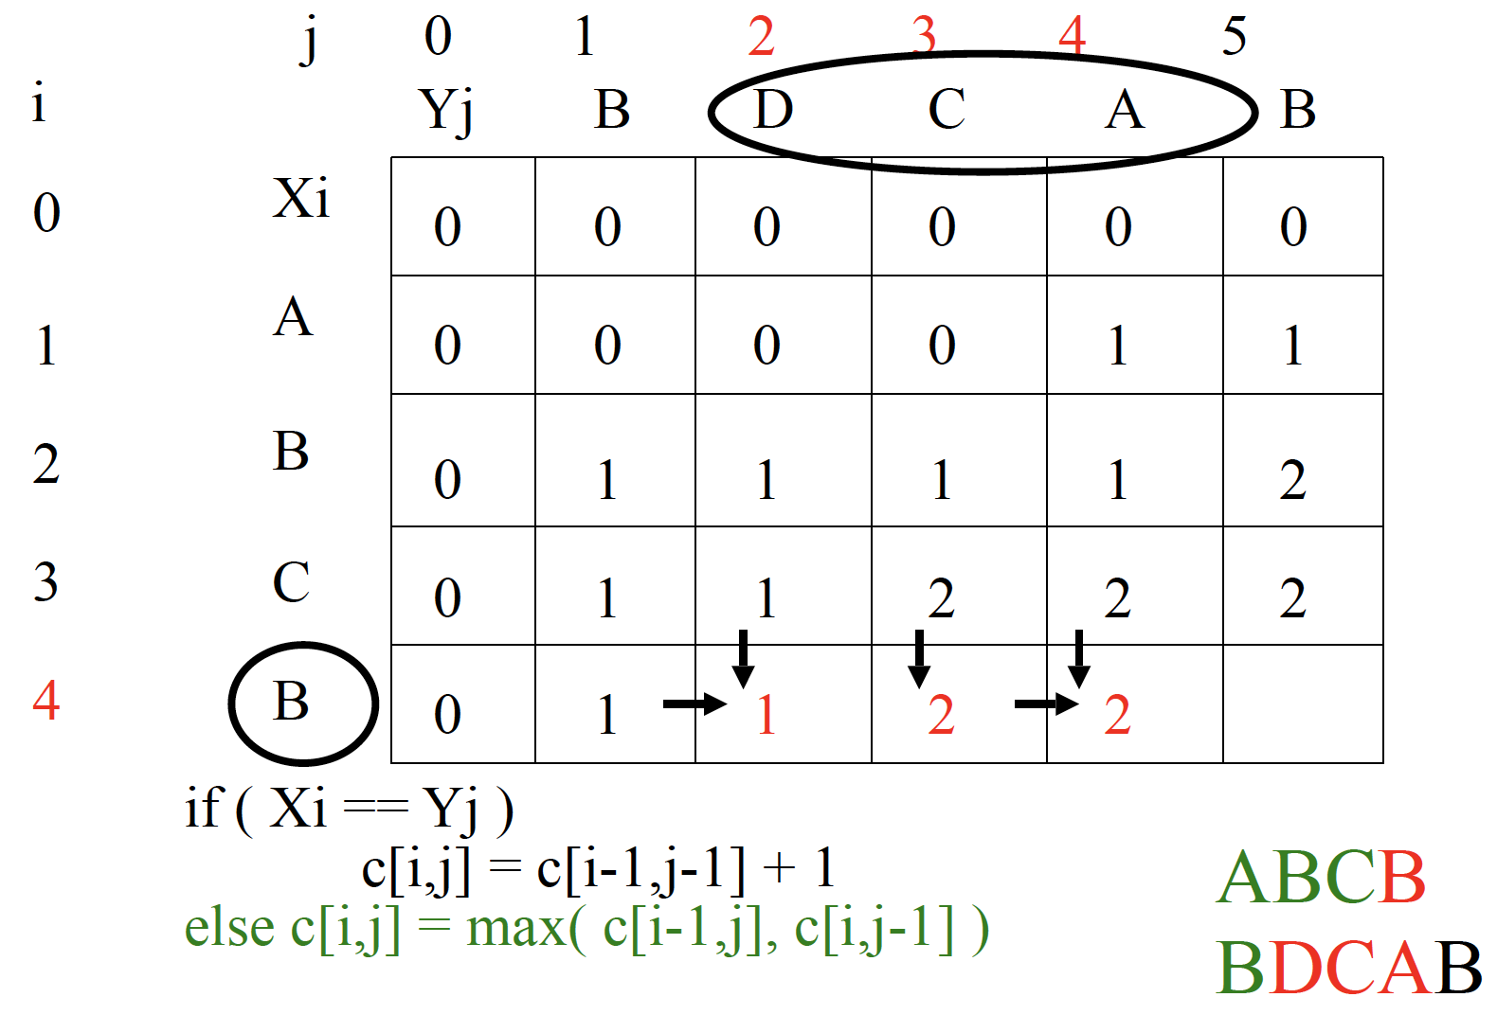
LCS PD Exemplo

Slide 64
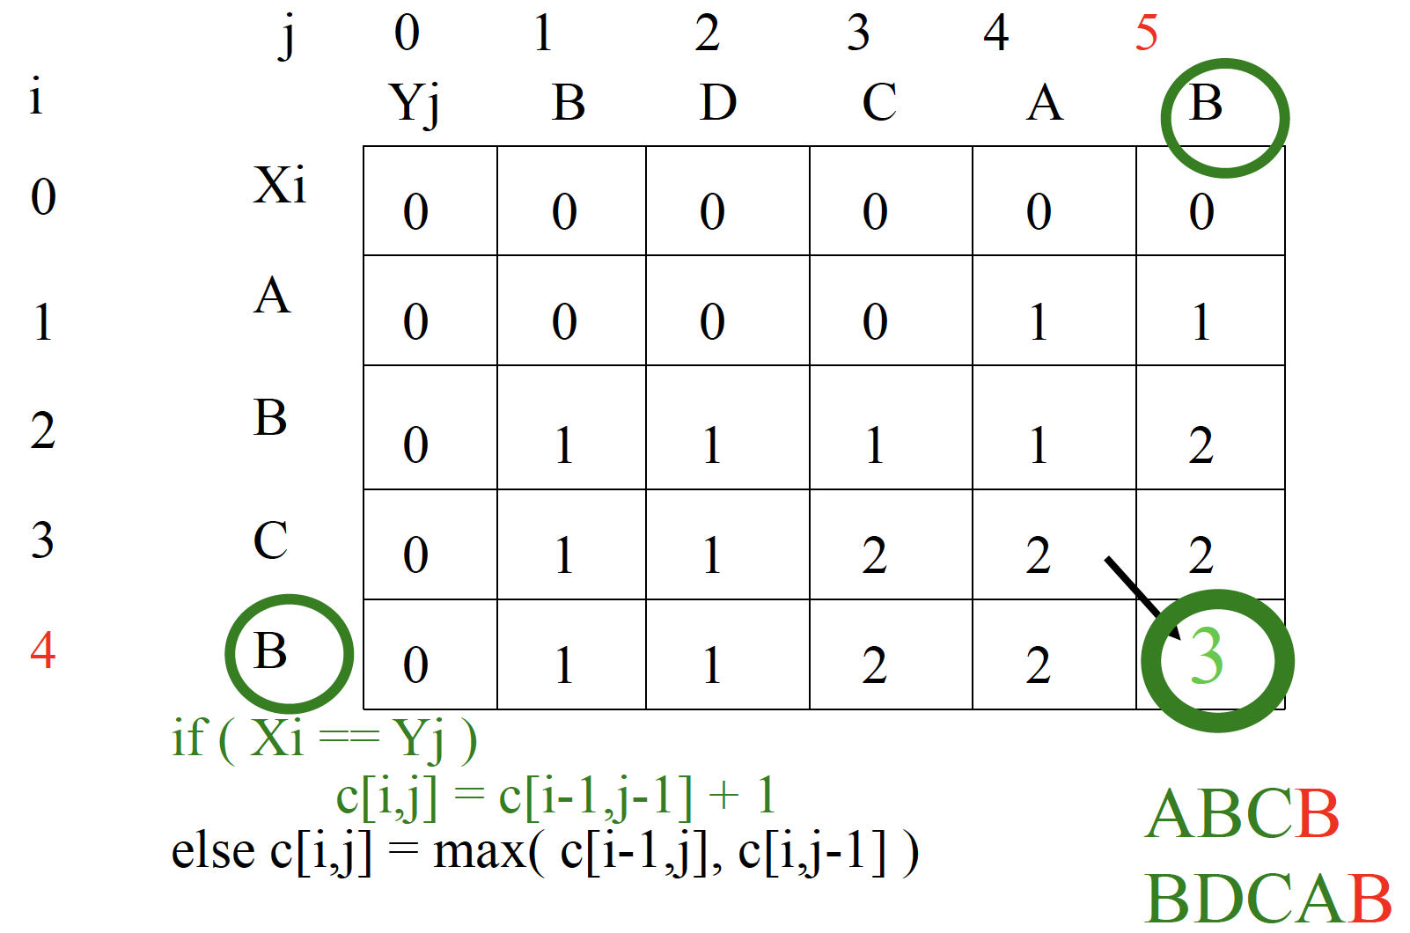
LCS PD Exemplo

Slide 65
LCS PD Exemplo: Caso base
Como encontrar o LCS?
Mesmo esquema usado nos problemas da mochila
Cada c[i,j] depende de c[i-1,j], c[i,j-1] e c[i-1, j-1].
Podemos identificar como cada c[i,j] foi obtido

Slide 66
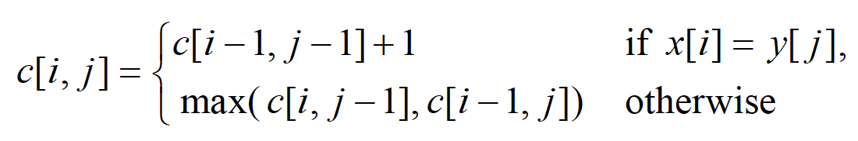
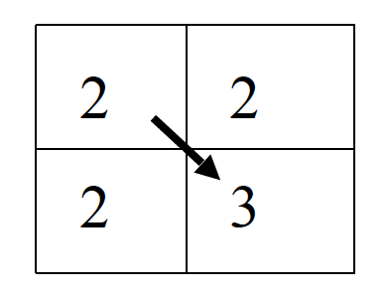
LCS PD Algoritmo
Começar de c[m,n] e retornar
Sempre que c[i,j] = c[i-1, j-1]+1, guardar x[i] (x[i] faz parte da LCS)
Se i=0 or j=0 (retorno chega ao fim)
A saída é o conjunto de símbolos guardados em ordem inversa

Slide 67
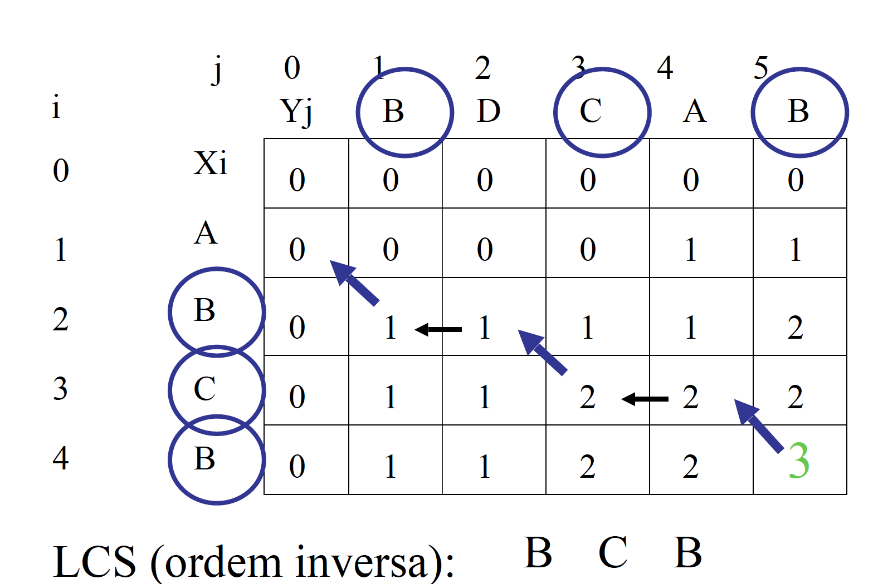
LCS PD Exemplo

Slide 68
LCS PD
Tempo de execução
O(m*n)
cada c[i,j] é calculado em tempo
constante, e existem m*n células

Slide 69
TSP vs LSP
Problem: Longest Simple Path (O maior caminho simples)
Input: Um grafo valorado G com vértices específicos s e t
Output: Qual é o caminho mais caro saind de s e finalizando em t de maneira a não visitar qualquer vértice mais de uma vez?
Este problema difere de TSP em dois pontos importantes
Ele pergunta por um caminho ao invés de um tour fechado (closed tour)
Ele pergunta pelo caminho mais caro ao invés do mais barato.
Encoraja visitar o máximo de vértices possível mais de uma vez
Para grafos não valorados o caminho mais longo será um caminho Hamiltoniano.
Notes:
This problem differs from TSP in two quite unimportant ways. First, it asks
for a path instead of a closed tour. This difference isn’t substantial: we get a closed
tour by simply including the edge (t, s). Second, it asks for the most expensive
path instead of the least expensive tour. Again this difference isn’t very significant:
it encourages us to visit as many vertices as possible (ideally all), just as in TSP.
The big word in the problem statement is simple, meaning we are not allowed to
visit any vertex more than once.
For unweighted graphs (where each edge has cost 1), the longest possible simple
path from s to t is n − 1. Finding such Hamiltonian paths (if they exist) is an
important graph problem, discussed in Section 16.5 (page 538).

Slide 70
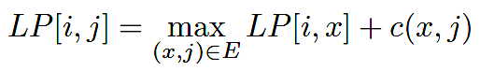
LSP e PD
Quando PD é correto?
Quando as relações de recorrência estão corretas
Por exemplo:
Considere LP[I,j] uma função
Problema 1
Esta recorrência não garante simplicidade.
Como saberemos se o vértice j não está incluso no caminho mais longo entre i e x?
Se ele apareceu, então adicionar a aresta (x,j) vai criar um ciclo.
Para evitar isso precisamos definir uma função recursiva diferente que volta para o problema original.
Talvez criando uma função LP[i, j, k] denotando o tamanho do caminho mais longo a partir de i e evitando o vértice k. Mas ainda não resolveria o problema, pois não gera uma recorrência viável.
Notes:
First, this recurrence does nothing to enforce simplicity. How do we know that vertex j has not appeared previously on the longest simple path from i to x? If it
did, adding the edge (x, j) will create a cycle. To prevent such a thing, we must define a different recursive function that explicitly remembers where we have been.
Perhaps we could define LP[i, j, k] to be the function denoting the length of the
longest path from i to j avoiding vertex k? This would be a step in the right
direction, but still won’t lead to a viable recurrence.
A second problem concerns evaluation order. What can you evaluate first? Because
there is no left-to-right or smaller-to-bigger ordering of the vertices on the
graph, it is not clear what the smaller subprograms are. Without such an ordering,
we get are stuck in an infinite loop as soon as we try to do anything.

Slide 71
LSP e PD
Problema 2
Ordem de avaliação
Não existe ordem de tamanho ou direção de avaliação, então quem seria o primeiro?
Não está claro quais subprogramas menores serão considerados
Sem a ordem ficamos presos em loops infinitos

Slide 72
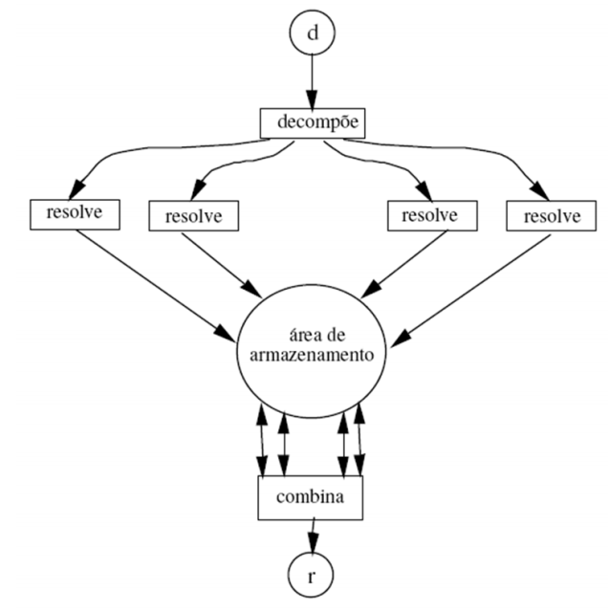
Programação dinâmica

Slide 73
Aplicabilidade de PD
Programação dinâmica podem ser aplicados a qualquer problema que observa princípios da otimalidade
Soluções parciais podem ser otimamente estendidas considerando o estado após uma solução parcial ao invés de especificidades da solução parcial.
Por exemplo: String matching
Não importa se para resolver o problema teremos que usar uma inserção, substituição ou deleção. Não precisamos saber a sequencia de operações que nos levaram ao estado atual.
Problemas que não satisfazem o princípio da otimalidade quando detalhes das operações importam.
Notes:
Dynamic programming can be applied to any problem that observes the principle
of optimality. Roughly stated, this means that partial solutions can be optimally
extended with regard to the state after the partial solution, instead of the specifics
of the partial solution itself. For example, in deciding whether to extend an approximate
string matching by a substitution, insertion, or deletion, we did not need to
Problems do not satisfy the principle of optimality when the specifics of the
operations matter, as opposed to just the cost of the operations. Such would be
the case with a form of edit distance where we are not allowed to use combinations
of operations in certain particular orders. Properly formulated, however, many
combinatorial problems respect the principle of optimality

Slide 74
Eficiência de PD
O tempo de execução de algoritmos baseados em programação dinâmica é uma função de duas coisas:
Número parcial de soluções que precisamos manter (tamanho do espaços de estados)
Qual o custo de avaliar cada uma das soluções parciais
Em todos os exemplos, as soluções parciais sào completamente descritas pela especificação de pontos de paradas na entrada.
Característica inerente dos problemas combinatoriais => Defininem uma ordem inerente para os seus elementos.
Quando PD depara com problemas em que esta ordem não está estabelecida
A solução tende a crescer exponencialmente.
Sem uma ordenação inerente dos elementos a serem trabalhados pelo PD, seus algoritmos estão condenados a requerer um tamanho exponencial de tempo e espaço.

